Slide 1
Изграждане на система за търсене в корпус от статии от Techcrunch.com
Щилиян Александров Узунов, ИИ, 24676

Slide 2
Цел
Изграждане на цялостна система
Натрупване на знания в областта
Запознаване с Apache Lucene
Запознаване с Crawler4j

Slide 3
Процес на разработка
Извличане на статии
Разделяне на документите на полета
Изграждане на индекс
Изграждане на логика за търсене в индекса
Логика за подсказки (Autocomplete)
Логика за коригиране на грешки в заявката
Показване на резултатите на потребителя

Slide 4
Извличане на статии
Основни компоненти
Crawler4J with Java
Запознаване със структурата на сайта
Маскиране на Crawler-a като Chrome Browser
http://techcrunch.com/topic/ - начална страница
Дълбочина – на търсене - 3
Извличане само на заглавия и линкове
- Разпознаване на URL-а чрез регулярни изрази
http://techcrunch.com/topic/[a-zA-Z|-]+/[a-zA-Z|-]+/(\\d+/)*
http://techcrunch.com/\\d+/\\d+/\\d+/.*

Slide 5
Структура на документите в коруса
Документите се запазват във .xml файл
Полета :
Title
Content
URL
Общо документи : 4 628 (25Mb) Средно – 400 думи в документ

Slide 6
Изграждане на индекс
Apache Lucene
Използване на StandardAnalyzer
Без Stemming
Премахване на Stop Words - Default-ния сет на Lucene
Поставяне на тегла на полетата
0.6 за Title
0.4 за Content

Slide 7
Изграждане на логика за търсене в индекса
Странициране – (Брой документи на страница, номер на страница)
Корекция на заявката
Разделяне на заявката на term-и
Проверка дали всеки терм е наличен във множеството от терми
Levenstein Distance за намиране на сходен терм
Autocomplete - Варианти - LtDistance/Soundex/StartsWith()
Избран – StartsWith()

Slide 8
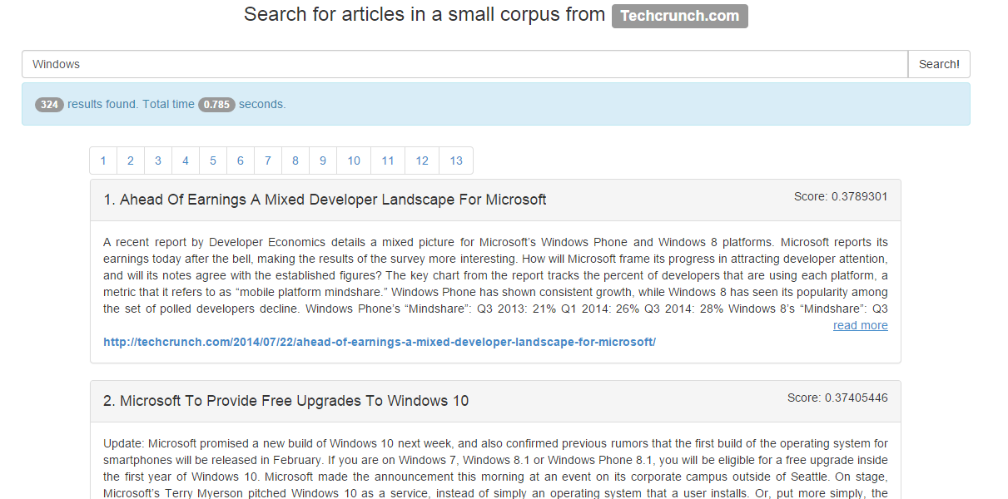
Показване на резултатите на потребителя
Backend – RESTFul Service
Frontend – Bootstrap/JQuery

Slide 9
Бъдещо развитие
Добавяне на класификатор на статиите
Autocomplete по цитати

Slide 10
Демо?

Slide 11
Върпоси?

Slide 12
Благодаря за вниманието!

